Slide 1
TSDB简易集群设计方案
chenjianfei@daoke.me
2014-05-18

Slide 2
agenda
设计方案说明
Zookeeper介绍
各模块数据流图
各模块说明
DN的cluster属性
几个重要流程及实现
DN注册/注销
Data Int 写数据
Search node 读数据
设置DS模式
问题

Slide 3
设计方案说明
每两台机器互为主备，保证容错性
采用zookeeper保存元数据
元数据主要是：KEY和节点的映射关系

Slide 4
Zookeeper介绍
Zookeeper是Hadoop的正式子项目，它是一个针对大型分布式系统的可靠协调系统，提供的功能包括：
配置维护
名字维护
分布式同步
组服务
详细信息可以查看Zookeeper的官网
关于zookeeper的C-Api可以查看: http://www.cnblogs.com/haippy/category/398525.html

Slide 5
各模块数据流图——单机
Others
Transit
client
Search_node
mysql
Redis
Data_Int
set
get
File log
tsdb

Slide 6
Transit
zookeeper
各模块数据流图——集群
Redis
Data_Int
Others
client
Search_node
DS1
DS2
DS3
DN-1a
DN-2a
…
DN-3a
DN-1b
DN-2b
DN-3b

Slide 7
各模块说明
Transit/Others：接受终端上传数据的模块
Redis：保存Transit/Others模块的数据
DN：data node，tsdb节点
DS：data set，由两个DN组成
Zookeeper：简称ZK，主要用于保存元数据，即key和DS的映射关系
Data_Int：数据整合模块，主要读取Redis中的KV，根据ZK中映射关系，将KV数据保存到适当的DS
Search_node：读取KV模块。根据ZK中的映射关系保存到适当的DS

Slide 8
DN的cluster属性
节点类型
type：single or cluster
主机属性
Ip & rport & wport
节点模式（read only / read write）
mode：RO or RW
Data set 编号
dsnum: 主要用于标识该节点属于哪个set
业务类型集合
service_set: [URL, GPS, …]
KEY集合：KEY = key mod 8192
KEY_set: [0, 1, 2, …]
时间范围，time range：
只读：time range: [20130101000000, 20140101000000]
可读可写： time range: [20140101000000, -1]
Zk的服务器信息
zk_server: “127.0.0.1:2181,127.0.0.1:2182, 127.0.0.1:2183,127.0.0.1:2184,127.0.0.1:2185”
以上的信息都需要增加在数据节点的配置文件中。

Slide 9
几个重要的流程
DN注册/注销
Data Int 写数据
Search node 读数据
设置DS模式

Slide 10
DN注册-1
1. 读取配置，成功执行2，否则退出
2. 如果节点type是single，执行4，如果是cluster执行3，否则退出
3. 向zk注册该节点，成功执行4，否则退出
If mode == RO then
node = RO:dsnum:ip:rport:wport:time_range
else
node = RW:dsnum:ip:rport:wport:time_range
for SVC in service_set:
For K in key_set:
zoo_create(‘/keys/ SVC /K/${node}’, ZOO_EPHEMERAL)
data = ‘key_set = […]; mode=RD or RW;…’
if not zoo_exists(‘/datasets/ds1/ip:rport:wport’)
zoo_create(‘/ datasets/ds1/ip:rport:wport’, data)
else
zoo_set(data)
end
4. 启动节点的tsdb服务，如果启动失败退出

Slide 11
DN注册-2
DN注册完毕之后，应该是这样一种情况：
rd属性的节点
可以有多个
rw属性的节点
有且只能有两个，并隶属于同一个DS

Slide 12
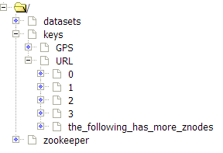
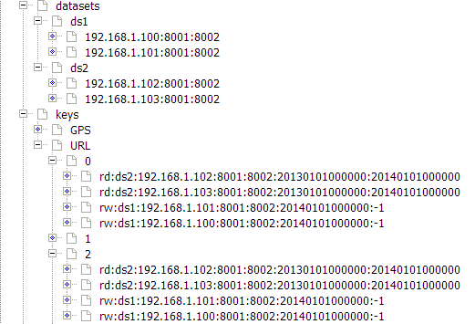
DN注册-3
Ip: 192.168.1.100
Ip: 192.168.1.101
zookeeper
Type:cluster
Mode: RW
Rport:8001
Wport:8002
Dsnum:ds1
Service_set: URL
Key_set:0,2
Time_range:20140101000000,-1
Type:cluster
Mode: RW
Rport:8001
Wport:8002
Dsnum:ds1
Service_set: URL
Key_set:0,2
Time_range:20140101000000,-1
向zk注册
Ip: 192.168.1.102
Ip: 192.168.1.103
Type:cluster
Mode: RO
Rport:8001
Wport:8002
Dsnum:ds2
Service_set: URL
Key_set:0,2
Time_range:20130101000000,20140101000000
Type:cluster
Mode: RO
Rport:8001
Wport:8002
Dsnum:ds2
Service_set: URL
Key_set:0,2
Time_range:20130101000000,20140101000000

Slide 13
DN注销-1
注销有三种方式
DN主动停止服务
1. DN停止服务进程
2. ZK那边会自动删除相应的DN的znode节点
ZK删除DN的znode节点
1. 通过ZK客户端手动删除znode节点
2. znode对应的DN自动停止服务进程
网络断开（网络异常）
1. ZK自动删除znode
2. DN自动停止服务

Slide 14
DN注销-2
zookeeper
Ip: 192.168.1.102
Type:cluster
Mode: RD
Rport:8001
Wport:8002
Dsnum:ds2
Service_set: URL
Key_set:0,2
Time_range:20130101000000,20140101000000
当DN和ZK连不上时，
就触发注销流程。

Slide 15
Data_Int写数据-1
1. 从Redis读取(key, val)对，成功执行2，否则退出
2. 从ZK读取key对应的DS（包括2个DN），成功执行3，否则退出：
K = key mod 8192
if hosts[K] is null
Hosts[K] = zoo_getChildren(‘/keys/URL/K’)
if hosts[K].write_node_cnt != 2
goto error
3. 将(key, value) 写入相应的DS，成功执行4，否则退出
write(hosts[K].write_node[1], key, val)
write(hosts[K].write_node[2], key, val)
4. 将Redis中的(key, value)设置失效时间，…
Note：可以将ZK中的K和DN的对应关系在本地做缓存，不需要每次都访问ZK，只在“有必要”的时候访问ZK。
Note：要保证这两个写操作时原子操作，同时成功同时失败，否则报错。

Slide 16
Data Int 写数据-2
zookeeper
2. get map
Redis
1. get key,val
Data_Int
4. Expire key
3. set key,val
DS1
DS2
DS3
DN-1a
DN-2a
…
DN-3a
DN-1b
DN-2b
DN-3b

Slide 17
Search node 读数据-1
1. 客户端请求get key
2.从ZK读取key对应的DS（包括2个DN），成功执行3，否则退出：
K = key mod 8192
if hosts[K] is null
Hosts[K] = zoo_getChildren(‘/keys/URL/K’)
3. 查看key落在hosts中哪一个node上，成功执行4，否则退出
val = get(hosts. Correspond_node, key)
4. 将val返回给客户端

Slide 18
Search node 读数据-2
zookeeper
1. get key
2.get map
Search_node
client
4. response val
3. get key
DS1
DS2
DS3
DN-1a
DN-2a
…
DN-3a
DN-1b
DN-2b
DN-3b

Slide 19
设置DS模式
可读写的DS（包括2个DN）→ 只读的DS
1. DS停止服务
2. 修改配置文件
Mode: RW → RO
Time_range：
[20140101000000, -1] → [20140101000000, 20140501000000]
3. 重新注册该DS中的2个节点
不允许将只读的DS设置成可读写的DS

Slide 20
问题
全部hash 和 一致性hash？
…

Slide 21
Thanks!

